Slide 1
5주차 과제
규칙기반 시스템의 코드와 실행 결과
산업인공지능학과 2022254020 이진우

Slide 2
순서
- 규칙 설명 : 자율주행차 원격제어 시스템
- 코드 분석
- 규칙 입력

Slide 3
규칙 설명
subject | Explain | do
자율주행차는 | 원격 주행하기 위해 | 여러 개의 장비를 설치한다.
자율주행차의 | 장비는 | Camera, Lidar, Ladar 으로 나눈다.
Camera는 | 시야 확보를 위해 | 4개로 이루어 진다.
Lidar는 | 레이저를 통해 | 물체를 감지한다.
Ladar는 | 초음파를 통해 | 물체를 감지한다.
원격제어는 | Camera의 출력을 통해 | 주행한다.
원격제어의 | 핵심은 | 인터넷 통신이다.
학습 시 | IMG 파일의 크기는 | 640x640 사이로 조정한다.
학습 시 | IMG 파일의 확장자는 | PNG로 변경한다..
학습 시 | GPU는 | 최대 4개를 이용한다.
프레임 수 증가를 위해 | 학습 매개변수를 | 조정한다.
프레임 수 증가를 위해 | IMG 파일의 크기는 | 416x416 사이즈로 조정한다.
프레임 수 증가를 위해 | 비교적 가벼운 | Tiny 모델을 이용한다.
Lidar의 학습 시 | 원거리 | 물체를 감지한다.
Ladar의 학습 시 | 근거리 | 물체를 감지한다.
학습 후 | Testset을 이용하여 | 성능을 평가한다.
학습 후 | 도로 주행을 통해 | 안전성을 평가한다.
자율주행차는 | 공인 인증을 통해 | 안전성을 평가한다.

Slide 4
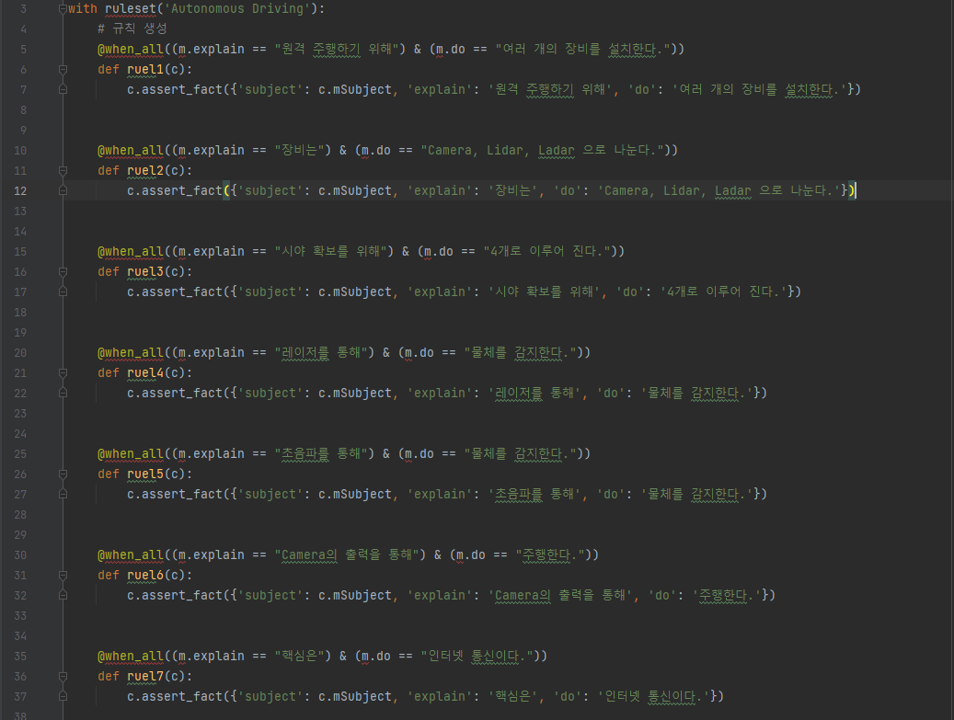
코드 분석
durable 패키지 import 및 규칙 생성

Slide 5
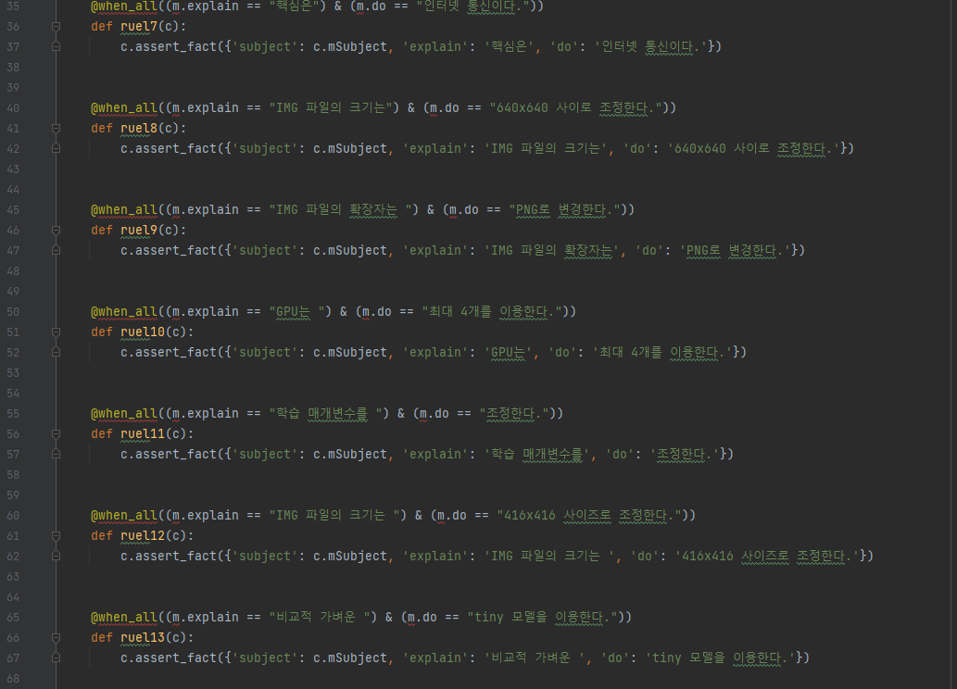
코드 분석
durable 패키지 import 및 규칙 생성

Slide 6
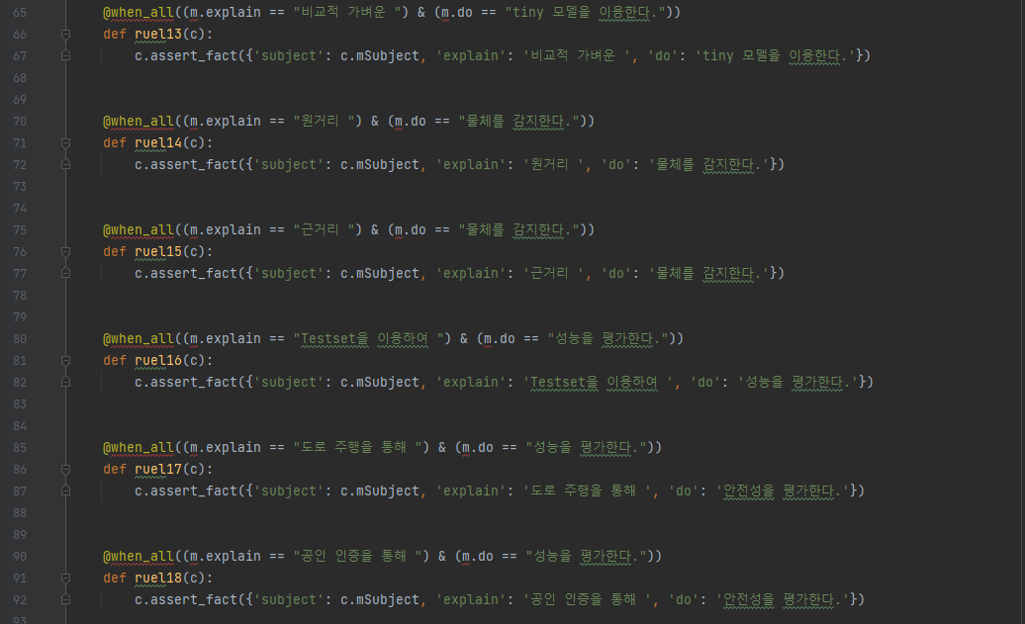
코드 분석
durable 패키지 import 및 규칙 생성

Slide 7
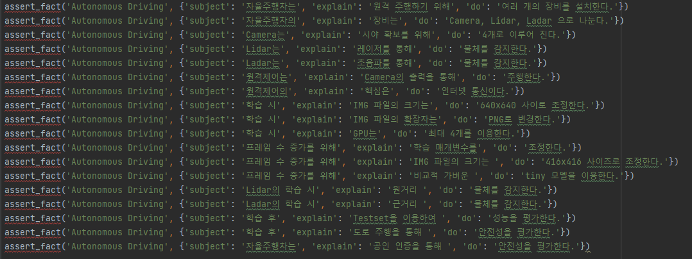
코드 입력
규칙 입력

